Slide 1

5
4
3
مراجعة
الدرس 12
الدرس 11
الدرس 10
الدرس 9

Slide 2






أيقونات توجيهية
توجيهات الأستاذ(ة)
تعيين تلميذ للإجابة
المرور بين الصفوف
عرض فيديو
المرور للشريحة الموالية بعد عرض الفيديو
العمل في ثنائيات

Slide 3

برمجة الأسبوع الثالث
(ة)خاص بالأستاذ
الدرس 2
الدرس 1
حساب محيط الدائرة
حساب محيط المضلعات المنتظمة
الدرس 3
الدرس 1
الدرس 4
حساب مساحة القرص
فصل الملايين: قراءة وكتابة
حل المسائل
مراجعة
مراجعة وتثبيت دروس الأسبوع (3)

Slide 4
درس اليوم
(ة)خاص بالأستاذ
حساب مساحة القرص

Slide 5

(ة)خاص بالأستاذ
مراحل الدرس
افتتاح الدرس
1
نمذجة
2
ممارسة موجهة
3
ممارسة مستقلة
4
اختتام الدرس
5

Slide 6
(ة)خاص بالأستاذ
عند نهاية الدرس
على الأقل 80% من المتعلمين سيكونون قادرين على:
حساب مساحة القرص

Slide 7




مرحباً سنتابع درسا جديدا

Slide 8

(ة)خاص بالأستاذ
افتتاح الدرس
1
تصحيح الواجبات المنزلية
الحساب الذهني

Slide 9

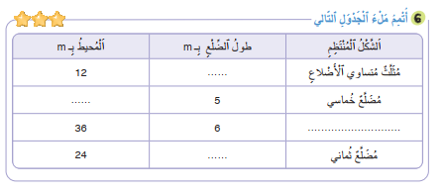
1
صححوا. لديكم دقيقة واحدة
4
25
9
مربع
3

Slide 10

(ة)خاص بالأستاذ

Slide 11

سنبدأ بالحساب الذهني. خذوا كراسات الحساب الذهني صفحة 20.

Slide 12
عرض فيديو الحساب الذهني

Slide 13
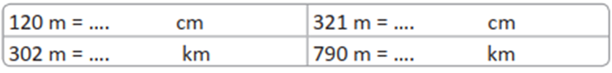
صححوا
12 000
32 100
0,302
0,790

Slide 14
(ة)خاص بالأستاذ
نمذجة
2
أحسب مساحة القرص

Slide 15


الآن أتعرف كيف أحسب مساحة القرص

Slide 16

عرض فيديو النمذجة

Slide 17

من يذكرنا بما تعلمناه؟
لِأَحْسُبَ مِساحَةَ قُرْصٍ، أَتَّبِعُ الْخُطُواتِ التّالِيَةَ:
1- أُحَدِّدُ طولَ الشُّعاعِ؛
2: أَحْسُبُ جُداءَ الشُّعاعَيْنِ وَالْعَدَدَ ثَلاثَ فاصِلَ أَرْبَعَةَ عَشَرَ.
3: أَحْسُبُ ِمساحَةَ الْقُرْصِ بِحِسابِ جُداءِ الشُّعاعَيْنِ وَالْعَدَدِ ثَلاثَ فاصِلَ أَرْبَعَةَ عَشَرَ.

Slide 18
(ة)خاص بالأستاذ
الممارسة الموجهة 1
ممارسة موجهة
3
3
3
النشاط 1
النشاط 2
النشاط 3

Slide 19

خذوا ألواحكم.

Slide 20
ماذا نفعل في الخطوة الأولى؟
أحسب المساحة
3
أحسب الجداء
2
أحدد الشعاع
1
A
(D)
10 cm
B
O
C

Slide 21
على الألواح اكتبوا قياس شعاع القرص (D)
أحسب المساحة
3
أحسب الجداء
2
أحدد الشعاع
1
A
(D)
10 cm
B
O
C

Slide 22
ارفعوا الألواح

Slide 23
نصحح
أحسب المساحة
3
أحسب الجداء
2
أحدد الشعاع
1
A
(D)
10 cm
B
O
r = 10 cm
C

Slide 24
ماذا نفعل في الخطوة الثانية؟
أحسب المساحة
3
أحسب الجداء
2
أحدد الشعاع
1
A
(D)
10 cm
B
O
r = 10 cm
C

Slide 25
على الألواح، احسبوا جداء الشعاع والشعاع
أحسب المساحة
3
أحسب الجداء
2
أحدد الشعاع
1
A
(D)
10 cm
B
O
r = 10 cm
C
r × r = ……………

Slide 26
ارفعوا الألواح

Slide 27
نصحح
أحسب المساحة
3
أحسب الجداء
2
أحدد الشعاع
1
A
(D)
10 cm
B
O
r = 10 cm
C
r × r = 100 cm²

Slide 28
ماذا نفعل في الخطوة الثالثة؟
أحسب المساحة
3
أحسب الجداء
2
أحدد الشعاع
1
A
(D)
10 cm
B
O
r = 10 cm
C
r × r = 100 cm²

Slide 29
على الألواح طبقوا قاعدة حساب مساحة القرص ثم احسبوا مساحته
أحسب المساحة
3
أحسب الجداء
2
أحدد الشعاع
1
A
(D)
10 cm
B
O
r = 10 cm
C
r × r = 100 cm²
A= ………………

Slide 30
ارفعوا الألواح

Slide 31
نصحح
أحسب المساحة
3
أحسب الجداء
2
أحدد الشعاع
1
A
(D)
10 cm
B
O
r = 10 cm
C
r × r = 100 cm²
A = 100 × 3,14 = 314 cm²

Slide 32
(ة)خاص بالأستاذ
الممارسة الموجهة 1
ممارسة موجهة
3
3
3
النشاط 1
النشاط 2
النشاط 3

Slide 33
على الألواح، احسبوا مساحة قرص شعاعه يساوي 1 cm
مساحة قرص شعاعه يساوي 1 cm هو:
A = …………………………….

Slide 34
ارفعوا الألواح

Slide 35
نصحح
مساحة قرص شعاعه يساوي 1 cm هو:
A = 1 × 1 × 3,14 = 3,14 cm²

Slide 36
(ة)خاص بالأستاذ
الممارسة الموجهة 1
ممارسة موجهة
3
3
3
النشاط 1
النشاط 2
النشاط 3

Slide 37
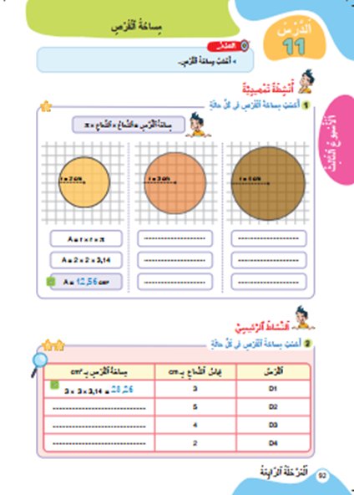
الآن خذوا كراساتكم الصفحة 92 النشاط 2

Slide 38
لديكم دقيقتان للإنجاز؛ سأمر بين الصفوف لمساعدتكم؛
2

Slide 39
الآن؛ ستشتغلون في ثنائيات
كل واحد يقارن إنجازه مع إنجاز زميله. تأكدوا أنكم اتبعتم الخطوات بشكل سليم.
لِأَحْسُبَ مِساحَةَ قُرْصٍ، أَتَّبِعُ الْخُطُواتِ التّالِيَةَ:
1- أُحَدِّدُ طولَ الشُّعاعِ؛
2: أَحْسُبُ جُداءَ الشُّعاعَيْنِ وَالْعَدَدَ ثَلاثَ فاصِلَ أَرْبَعَةَ عَشَر.
3: أَحْسُبُ ِمساحَةَ الْقُرْصِ بِحِسابِ جُداءِ الشُّعاعَيْنِ وَالْعَدَدِ ثَلاثَ فاصِلَ أَرْبَعَةَ عَشَر.

Slide 40
صححوا
5 × 5 × 3,14 = 78,5 cm²
4 × 4 × 3,14 = 50,24 cm²
2 × 2 × 3,14 = 12,56 cm²

Slide 41
(ة)خاص بالأستاذ
ممارسة مستقلة
4
أنجز بمفردي

Slide 42
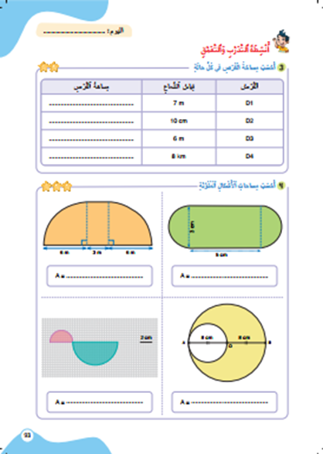
على الصفحة 93 أنجزوا النشاط 3. لديكم 5 دقائق
سأمر بين الصفوف لأقدم المساعدة إليكم وأدون ملاحظاتي في كراساتكم
5

Slide 43
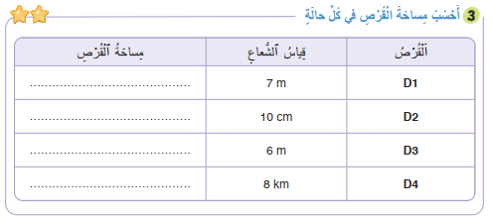
صححوا على كراساتكم
7 × 7 × 3,14 = 153,86 m²
10 × 10 × 3,14 = 314 cm²
6 × 6 × 3,14 = 113,04 m²
8 × 8 × 3,14 = 200,96 km²

Slide 44
انتبهوا جيدا! في المنزل، ستنجزون الأنشطة المتبقية على كراساتكم :
في الحصة القادمة سأختار أحدكم لتصحيح النشاط.

Slide 45
إلى اللقاء. في الحصة القادمة، سنقوم بتصحيح الأنشطة المنجزة في المنزل.

Slide 46


بناء على إنجازات المتعلمين خلال الممارسة المستقلة

